Slide 1
Yapılacaklar Listesi
Hatice karakuş - 1181602063

Slide 2
Projenin Amacı
Bu proje sayesinde kullanıcılar yapmak istedikleri işleri/görevleri kaydedebilir.
Kaydederken tarih seçimi yapabilir.
Kaydettiği görevleri bir liste halinde görüntüleyebilir.
Listeye eklediği görevler üzerinde işaretleme yaparak işin yapıldığını belirtebilir veya kaydettiği görevi silebilir.
Aynı zamanda listelediği görevleri günlük, haftalık ve aylık olarak da görüntüleyebilir.

Slide 3
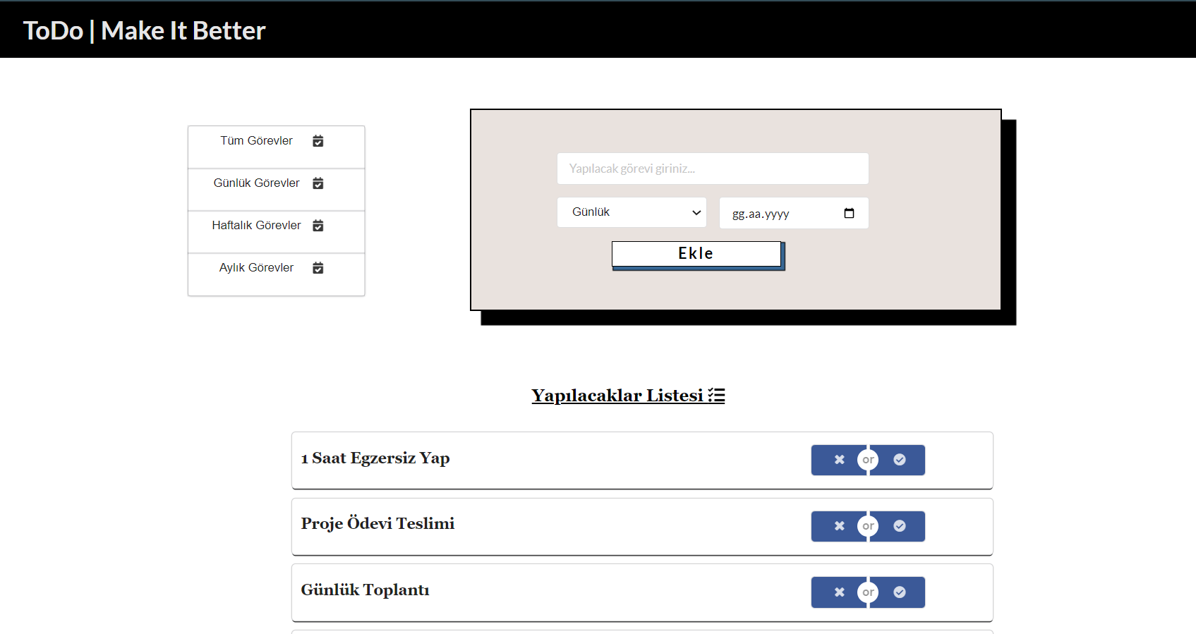
Genel Görünüm

Slide 4
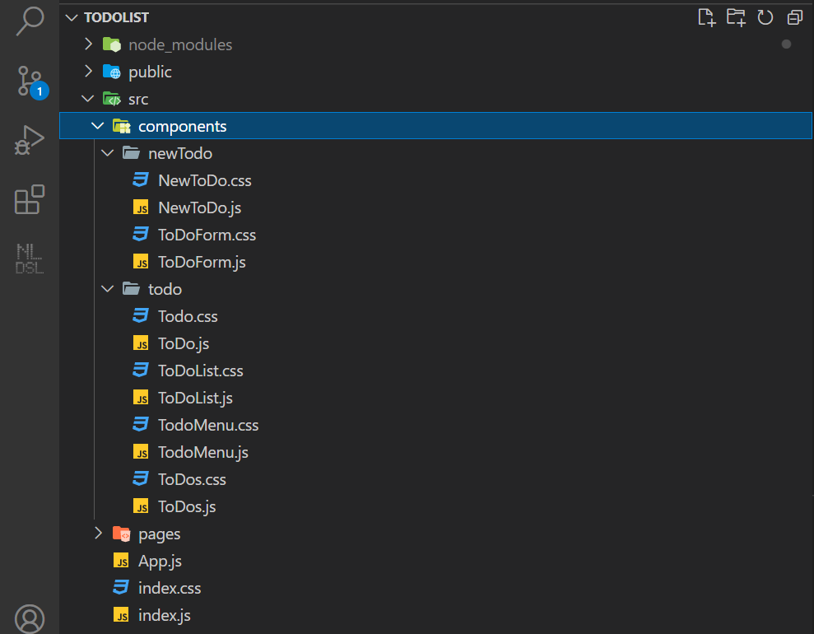
Components İçeriği

Slide 5
newToDo
Bu klasörde todoForm ve newTodo adında iki js dosyası bulunuyor.
TodoForm dosyası, bize içerisinde metin alanı, seçim, tarih ve buton elementlerini bulunduran bir form çıktısı üretiyor.
Kullanıcının forma girecekleri değerleri useState fonksiyonunu kullanarak ekrandan alıp her elementin kendi fonksiyonunda set ediyoruz. Elde ettiğimiz veriyi props yardımıyla newTodo dosyasından eriştiğimiz fonksiyon ile kayıt ediyoruz.
NewTodo dosyası bize bir todoform döndürüyor. Eklenen verileri kaydedebilmek için saveTodoHandler adında bir fonksiyonu bulunuyor. Bu fonksiyon ile eklenen veriye rastgele bir id atayarak listemize ekliyoruz.

Slide 6
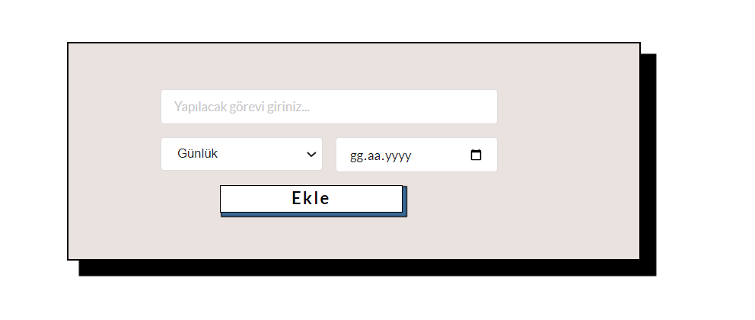
Form Görünümü

Slide 7
Todo
Todo klasöründe todo, todolist, todomenu ve todos adında 4 js dosyası bulunuyor.
Todo dosyası bize, içeresinde yapılacak işin tanımını, yapıldı ve silme butonlarını bulunduran bir card döndürür. Butonlara tıklandığında delteHandler ve completeHandler adlı iki fonksiyon çalışır. Bu sayede card üzerinde gerekli işlemler yapılabilir. Silme fonksiyonunda filtreleme kullaılarak silinen fonksiyon listeden kaldırılır. Tamamlama fonksiyonunda ise id eşleştirmesi yapılarak tamamlanan görevin üzeri çizdirilir.
TodoList dosyası dummy data şeklinde tuttuğumuz dizide bulunan elemanları map fonksiyonu yardımıyla her seferinde bir Todo olarak liste şeklinde döndürmeyi sağlar.
Todos dosyası özelliklerini de kullanarak bir TodoList döndürmeyi sağlar.

Slide 8
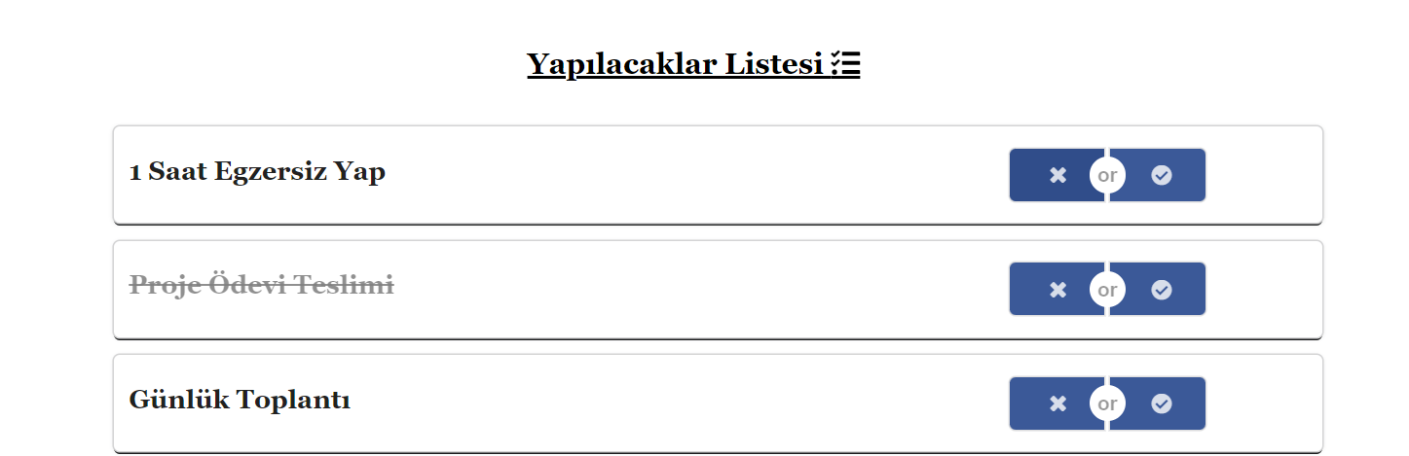
TodoList Görünümü

Slide 9
TodoMenu dosyası bize görevlerimizi günlük, haftalık ve aylık şeklinde görüntüleyebilmemiz için butonlar sunar. Oluşturulan filter fonksiyonu sayesinde listedeki verilerin status değeri ile butonların status değerlerini eşleştirerek listede yalnızca istediğimiz elamanları görüntüleyebiliriz.

Slide 10
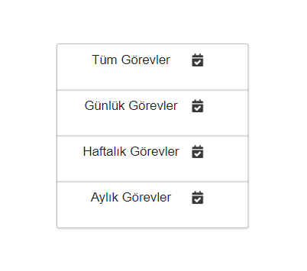
TodoMenu Görünümü

Slide 11
Son olarak App.js dosyamızda iki satır tanımlıyoruz. İlk satırda TodoMenu ve NewTodo bulunuyor. İkinci satırda ise Todos’u çağırarak görevlerin listelenmesini sağlıyoruz.
Verilerimizi bu dosyada Dummy_Todos adı ile tutuyoruz. Böylelikle props yardımıyla child componentlerin veriye erişimi buradan gerçekleşiyor.

Slide 12
Dinlediğiniz için teşekkürler. ☺

